Slide 1
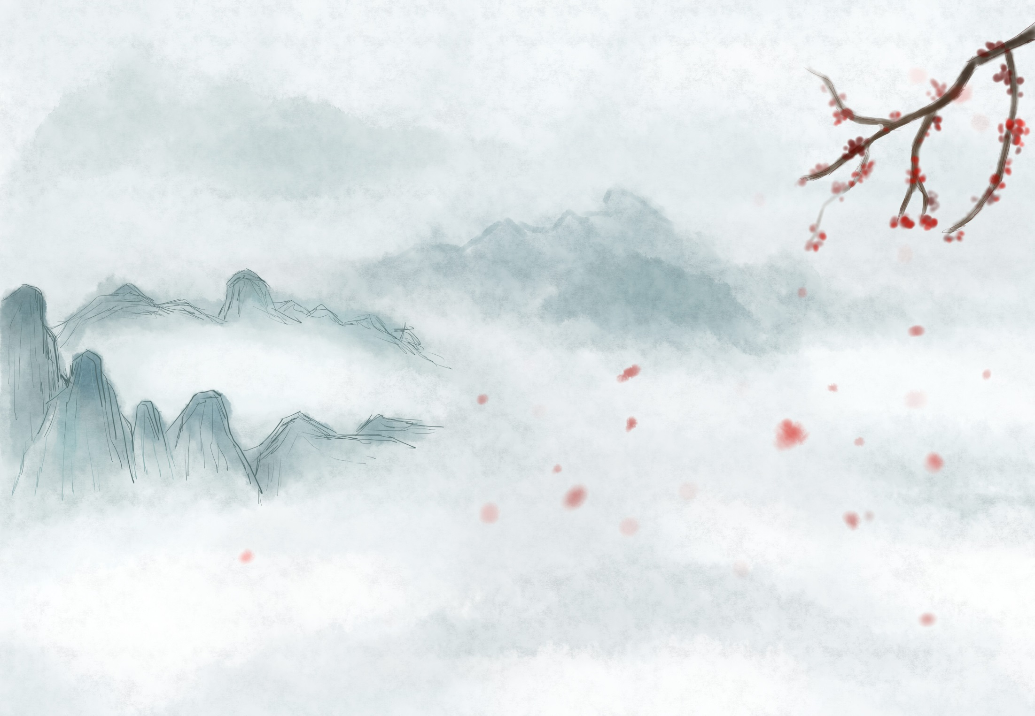

念奴娇
赤壁怀古
苏轼
印

Slide 2
千古一东坡
苏轼，字子瞻，号东坡居士，世称苏东坡，眉州眉山人。父为苏洵，弟为苏辙，父子三人并称“三苏”。
苏轼在诗、词、文、书、画等方面取得很高成就。其诗题材广阔，清新豪健，独具风格，与黄庭坚并称“苏黄”；其词开豪放一派，与辛弃疾同是豪放派代表，并称“苏辛”； 其文著述宏富，纵横恣肆，豪放自如，与欧阳修并称“欧苏”，与韩愈、柳宗元、欧阳修、苏洵、苏辙、王安石、曾巩合称“唐宋八大家”；善书法，与黄庭坚、米芾、蔡襄合称“宋四家”； 擅长文人画，尤擅墨竹、怪石、枯木等。

Slide 3
乌台诗案：因文生祸
乌台，即御史台，因其上植柏树，终年栖息乌鸦，故称乌台。
苏轼的文字笔端常带感情，即使官样文章，也忘不了加上点个人色彩，很多富有个人感情色彩话被新党利用，他们从苏轼的大量诗作中挑出他们认为隐含讥讽之意的句子，说他讽刺政府，莽撞无礼，对皇帝不忠。一时间，朝廷内一片倒苏之声。苏轼被御史台的吏卒逮捕，受牵连者达数十人。这就是北宋著名的“乌台诗案” 。
新党们非要置苏轼于死地不可，但与苏轼政见相同的许多元老纷纷上书，连一些变法派的有识之士也劝谏神宗不要杀苏轼。王安石当时退休金陵，也上书说：“安有圣世而杀才士乎？”这场诗案就因王安石“一言而决”，苏轼得到从轻发落，贬为黄州团练副使。苏轼下狱一百零三日，险遭杀身之祸。

Slide 4
黄州：人生失意处，文章老更成
乌台诗案这一巨大打击成为苏轼一生的转折点。苏轼经此一役已变得心灰意冷。苏轼到任后，心情郁闷，曾多次到黄州城外的赤壁山游览，写下了《赤壁赋》、《后赤壁赋》和《念奴娇·赤壁怀古》等名作，以此来寄托他谪居时的思想感情。

Slide 5
念奴娇·赤壁怀古
苏轼
大江东去，浪淘尽，千古风流人物。故垒西边，人道是，三国周郎赤壁。乱石穿空，惊涛拍岸，卷起千堆雪。江山如画，一时多少豪杰。
遥想公瑾当年，小乔初嫁了，雄姿英发。羽扇纶巾，谈笑间，樯橹灰飞烟灭。故国神游，多情应笑我，早生华发。人生如梦，一尊还酹江月。

Slide 6



整体把握
怀古诗（词）
观眼前之景
思历史之人
抒一己之怀

Slide 7



鉴赏品味
观眼前之景
1、哪些句子是具体描写眼前之景的？
2、苏轼为我们展现了一幅怎样的赤壁之景？

Slide 8




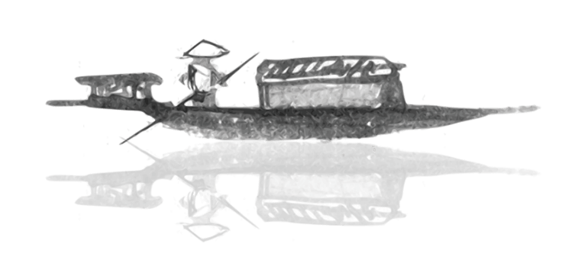
大江东去 浪淘尽
乱石穿空
卷起
千堆雪
江山
如画
视听结合
动静相间
绘形绘声绘色
惊涛拍岸
雄奇壮阔

Slide 9
思历史之人
1、词人在下阕中为我们展示了一个怎样的“豪杰” 形象？

Slide 10
周瑜形象：
年轻有为、风流儒雅、指挥若定、功勋卓著
樯橹灰飞烟灭
小乔初嫁
立德树人
铸魂育人
千古风流人物
一时多少豪杰
谈笑间
雄姿英发
羽扇纶巾

Slide 11

思古人，抒己怀
周 瑜
苏 轼
仰慕
英
雄
怀古伤己
年龄：34
婚姻：幸福美满
外表：英俊儒雅
职位：东吴都督
际遇：功成名就
映衬（反衬）
年龄：47
婚姻：爱妻亡故
外表：早生华发
职位：团练副使
际遇：功业未就

Slide 12
抒一己之怀
知人论世，结合背景，品悟 “人生如梦，一尊还酹江月”的情感。

Slide 13
知人论世，结合背景，品悟 “人生如梦，一尊还酹江月” 的情感。
逆境中渴慕英雄积极入世的儒家豪情；
因无法突围现实逆境而感伤的悲慨；
借佛道思想对现实逆境予以超越的旷达。

Slide 14

归 纳
1.怀古诗的一般结构：
观眼前之景 思历史之人 抒一己之怀
2.如何确定怀古诗（词）？
（1）看标题
（2）看意象
3.怀古诗的一般思想内容：
古迹、古人、咏怀 、怀古
古地名、历史（时期）事件名、人物名
（1）借古讽今。
（2）仰慕古人成就，自己建功立业（功业无成）
（3）抒发时光不再，壮志难酬的感伤。

